Slide 1
המאמצים המדיניים לבלימת תכנית הגרעין של איראן
נובמבר 2020
Notes:
נקודת מבט של פרקטיקנית
הצגת הנושא של סיכול מדיני מוצג גנרית, תוך שימוש במקרה המבחן של תכנית הגרעין של איראן והתייחסות ספציפית לישראל – אך לא רק.
שילוב של סרטונים.

Slide 2
מהו סיכול מדיני
שימוש בכלים מדיניים-דיפלומטיים להשגת יעד מדיני
היעד המדיני: מניעה/עיכוב/שיבוש תכנית הגרעין של מדינה יריבה
הסיכול המדיני מאפשר להניע מהלכים שיקדמו את השגת היעד המדיני:
לחץ מדיני
פגיעה בלגיטימציה של היריב
לחץ כלכלי
חלופה לשימוש בכח, ואם נכשל – מייצר לגיטימציה לשימוש בו
Notes:
בולט אחרון - מהלך של תקיפה מחייב מערכה מדינית לבניית לגיטימציה, ומערכה מדינית אוחרת להסבר ולמניעת לגיטימציה לשיקום.
המקרה של סוריה – חריג. הזיהוי היה בשלב מתקדם שחייב אקט אלים מהיר למניעת הפעלה של הכור.
הסיכול המדיני הוא כמו נושאת מטוסים איטית ועד שהיתה משנה זוית – הכור היה חם.

Slide 3
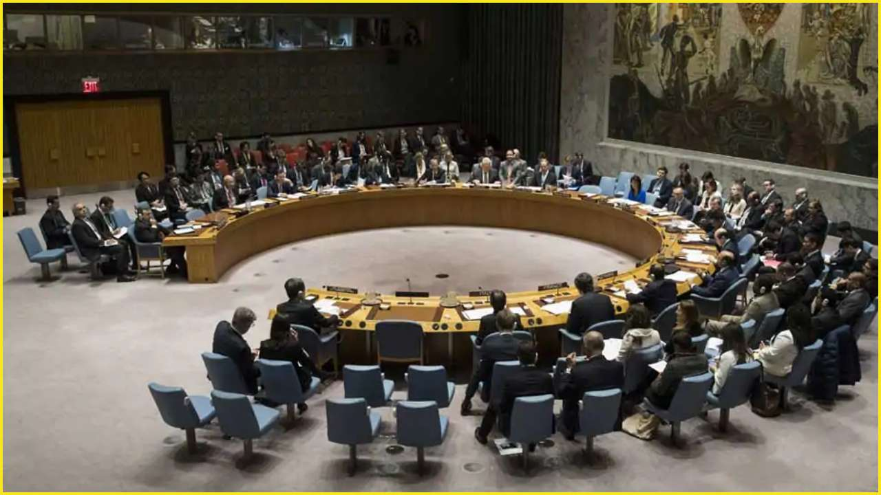
כלים לסיכול מדיני
מועצת הבטחון (מועבי"ט) של האו"ם
הסוכנות הבינלאומית לאנרגיה אטומית (סבא"א)
פעילות מדינית בילטרלית
חשיפת מידע מודיעיני
הסכמים
Notes:
כלים שרלבנטים להקשר של ההרצאה – בלימת תכנית הגרעין של איראן. לכן סבא"א מוצגת. בהקשר אחר יתכן שהיה מוצג ארגון בינ"ל אחר (למשל בהקשר הכימי) או כלים נוספים.

Slide 4
החלטות מועבי"ט
המאמצים המדיניים הבינ"ל לבלימת תכנית הגרעין של איראן הביאו לאימוץ 7 החלטות מועבי"ט:
6 החלטות בין השנים 2006-2010, רובן:
תחת פרק 7 של מגילת האו"ם
כוללות כלים לסיכול כלכלי: סנקציות, הקפאת נכסים, אמברגו נשק ועוד
ההחלטות - חלק מגישת "ערוץ כפול" מול איראן, "מקל וגזר"
החלטה 2231 שאימצה את ה JCPOA (יולי 2015) – היחידה שבתוקף כיום
Notes:
הקדמה - מגילת האו"ם (UN charter) קובעת שמועבי"ט היא הגוף שנושא באחריות המרכזית לשימור השלום והבטחון הבינ"ל.
בהקשרינו – היא כלי להפעלת לחץ מדיני ולחץ כלכלי.
מספר סעיפים במגילת האו"ם קובעים את הסמכות של מועבי"ט להטיל מגבלות וסנקציות על איראן – כולם תחת פרק 7.
החלטות מועבי"ט מחייבות את כל חברות האו"ם.
קיים הסכם שמתווה את היחסים בין סבא"א לעצרת הכללית של האו"ם ולמועבי"ט, כולל דיווח שנתי.
מתוקף הסכם זה - הנושא האיראני הגיע למועבי"ט (דיווח של סבא"א, קבלת החלטה בבורד סבא"א ודיווח למועבי"ט.)
הסנקציות:
אוסרות על העברת טכנולוגיה רגישה לאיראן בתחום הגרעין והטילים.
דזיגנציות על מוסדות ואנשים.

Slide 5
כלים לסיכול מדיני
מועצת הבטחון (מועבי"ט) של האו"ם
הסוכנות הבינלאומית לאנרגיה אטומית (סבא"א)
פעילות מדינית בילטרלית
חשיפת מידע מודיעיני
הסכמים

Slide 6
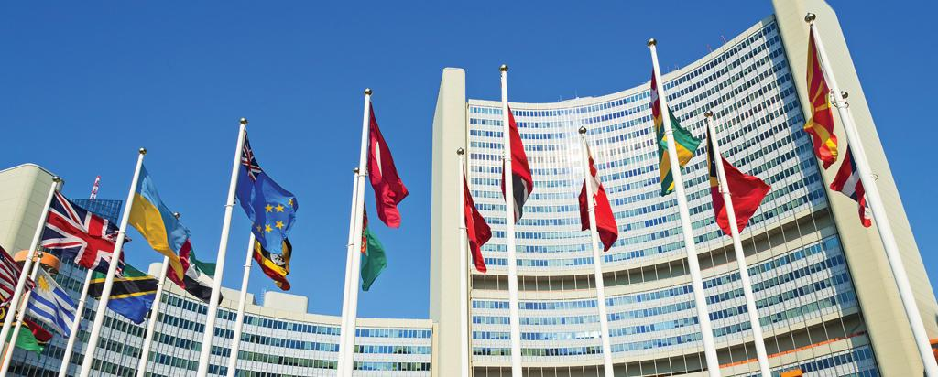
מהי סבא"א
נוסדה ב- 1957 למטרת קידום פיתוח אנרגיה גרעינית לצרכי שלום
ארגון בין-ממשלתי
172 מדינות חברות (ללא חובת קבלת פיקוח מקיף)
פיקוח סבא"א קדם ל- NPT אך משרת את האמנה
Notes:
ארגון בין ממשלתי עצמאי ולא ארגון של האו"ם.
יחסים עם האו"ם שמוסדרים בהסכם.
נוסדה במסגרת "אטומים למען שלום"

Slide 7
מהי סבא"א
https://www.youtube.com/watch?v=3I56CeEN9mU
Notes:
3:04 דקות
לפני שנסביר את תפקידה בסיכול המדיני - נסביר מהי סבא"א
הרעיון נולד בנאום של הנשיא אייזנהאואר ב- 1953 בו השיק את "אטומים למען שלום" (מופיע בתחילת הסרטון בצד שמאל למעלה)
רוב הסרטון מסביר את תפקידיה של סבא"א בהקשר של השימושים בטכנולוגיה גרעינית ובחומרים גרעיניים לצרכי שלום. בסוף התייחסות ל"שלום ובטחון" הנוגע לעניינינו.

Slide 8
פיקוח סבא"א
הסכמי פיקוח
פעילויות טכניות שמטרתן אימות השימוש לצרכי שלום בחומרים גרעיניים בפעילויות מעגל דלק של מדינה
במקרה של הפרה, או חוסר יכול לאמת היעדר הסטה, ניתן לדווח למועבי"ט
הפיקוח אמור לגלות בזמן הסטות של "כמויות משמעותיות" (SQ) של חומרים גרעיניים לצרכים צבאיים
Notes:
תפקיד מחלקת הפיקוח בסבא"א הוא לאמת שהמדינה ממלאת את מחויבותה ע"פ ה- NPT שלא לפתח, לייצר או להשיג בדרך אחרת נשק גרעיני
גילוי בזמן – גוזר את תדירות הפיקוח: אורניום מועשר (25 ק"ג) ופלוטוניום (8 ק"ג) – חודש
דלק מוקרן – 3 חודשים

Slide 9
פיקוח סבא"א
https://youtu.be/ZRQEyH_snaY
Notes:
סרטון קצר - 1:33 דקות
מסביר את התפקיד של סבא"א באימות המחויבויות של מדינות במסגרת ה NPT – אי הסטה של חומרים גרעיניים שלא לצרכי שלום.
מסבירים את התהליך – שלב איסוף המידע ושלב הניתוח – לאימות הצהרת המדינה המפוקחת.

Slide 10
מגבלות פיקוח סבא"א
פיקוח סבא"א טוב ביחס למיתקנים ותהליכים שקשורים בחומרים גרעיניים מוצהרים ע"י המדינה המפוקחת, ובהינתן שת"פ
יכולת נמוכה לאתר עצמאית פעילות חשאית - כל מקרי ההפרות התגלו ע"י גורמים חיצוניים (עיראק, צפ"ק, איראן, לוב וסוריה)
ה"פרוטוקול הנוסף" הוסיף יכולת פוטנציאלית לפקח על הלא מוצהר
אי הסכמה על המנדט בנוגע לפיקוח על פעילות נשק
מועצת הנגידים (בורד) – גוף פוליטי
Notes:
הפרוטוקול הנוסף – וולונטרי
הרחבת הדיווח והגישה של הפקחים

Slide 11
תפקיד סבא"א בסיכול המדיני
פיקוח סבא"א באיראן:
מתוקף חברותה ב- NPT והסכמי הפיקוח
מתוקף הסכם הגרעין – כולל ישום של הפרוטוקול הנוסף
דיווח סבא"א – מייצר הרתעה ומעכב פעילות
אימוץ החלטות במועצת הנגידים של סבא"א:
לחץ מדיני
בניית לגיטימציה לסנקציות ושימוש בכח (דרך מועבי"ט)
Notes:
פיקוח מתוקף חברות ב- NPT – יכול להתגלגל למועבי"ט כפי שקרה במקרה של איראן במקרה של "אי ציות" – פברואר 2006.
גלגול החלטת האי ציות ודיווח למועבי"ט:
בספט' 2003 בעקבות חשיפת נתנז, הבורד מאמץ החלטה הקוראת לאיראן להשעות את כל פעילות ההעשרה והפרדה, להצהיר על כל החומרים הרלבנטים לתכנית ההעשרה ולאפשר לסבא"א פיקוח בכל אתר באיראן.
הוביל להסכם בין איראן ל 3 מדינות אירופאיות באוקטובר 2003 בו היא הסכימה להשעות את פעילות ההעשרה, לאשרר את ה AP ולתת לסבא"א סמכויות גישה רחבות.
ביוני 2004 סבא"א מדווחת שאיראן לא שיתפה פעולה עם הפקחים ואיראן חוזרת בה מהמחויבויות, דבר שהוביל שוב למו"מ שהוליד את "הסכם פריס" בנובמבר – שמנע את הדיווח של הבורד למועבי"ט (שימוש איראני בכלים מדיניים).
בספט' 2005 – החלטת אי ציות של הבורד שהובילה להעברה למועבי"ט בפבר' 2006

Slide 12
דו"ח המימדים הצבאיים של סבא"א (נובמבר 2011)
https://www.bbc.com/news/av/world-15648883
Notes:
2:35 דקות – סרטון על דו"ח מרכזי, משמעויותיו והשלכותיו.
החל מ- 2007 סבא"א ואיראן היו במגעים לגבי חקירת "שאלות פתוחות" ביחס לתכניתה הגרעינית, ביניהן כאלה הנוגעות למימדים צבאיים של התכנית.
הסרטון הוא דיווח על פרסום דו"ח סבא"א בנושא המכונה דו"ח ה PMD. ע"פ הסרטון - הדו"ח מבוסס על מידע מודיעיני שמדינות העבירו לסבא"א – כלי נפרד.
הארכיון בהמשך יוכיח את החשדות שעלו מהדו"ח.
הדו"ח גם יחייב "טיפול" כדי להגיע להסכם הגרעין.
לשים לב לאמירת ציפי לבני – זו לא בעיה של ישראל (כלי בילטרלי)

Slide 13
סבא"א והסכם הגרעין
סבא"א איפשרה את התנעת ההסכם:
דו"ח סבא"א הוביל ל"סגירת" תיק תכנית הנשק
אישור סבא"א על עמידת איראן במחויבויותה ב"יום היישום" הוביל להסרת הסנקציות
סבא"א מאמתת ומדווחת רבעונית על קיום ההסכם ע"י איראן ועל חריגות ממנו, ותכשיר פוטנציאלית הסרת סנקציות נוספות
Notes:
בולט סגירת התיק:
בדצמבר 2015 סבא"א מפרסמת דו"ח PMD שני שכולל את הערכתה על פעילות העבר של איראן הקשורה לפיתוח נשק גרעיני. מעריכים שלא היתה פעילות לאחר 2009.
הדו"ח מלא חורים והיעדר תשובות.
בעקבות הדו"ח, הבורד מאמץ החלטה שמבטלת החלטות קודמות ומסיימת את החקירה בנושא (סגירת התיק).

Slide 14
כלים לסיכול מדיני
מועצת הבטחון (מועבי"ט) של האו"ם
הסוכנות הבינלאומית לאנרגיה אטומית (סבא"א)
פעילות מדינית בילטרלית
חשיפת מידע מודיעיני
הסכמים

Slide 15
פעילות מדינית בילטרלית
התכלית של הפעילות הבילטרלית בהקשר של סיכול מדיני:
הגברת המודעות והסבר המורכבות - עמידה על משמעויות תכנית הגרעין לבטחון ישראל, האזור והעולם
בשאיפה – גיוס תמיכה, מציאת שותפות אינטרסים (הסכמי אברהם?)
לחץ מדיני – מגינוי פעולות איראניות והצטרפות בהצבעות ועד מניעת העברת טכנולוגיה
לחץ כלכלי (סנקציות לאומיות ומימוש החלטות מועבי"ט)
Notes:
בולט ראשון – הפיכת הבעיה לבעיה לא ישראלית.
דוגמא חריגה לפעילות בילטרלית - נאום ראה"מ לשני בתי הקונגרס במרץ 2015 טרום החתימה על ההסכם (להפעיל לחץ פנימי).
בולט אחרון - ארה"ב הפעילה סנקציות על איראן כבר ב 1984 כאשר הוסיפה אותה לרשימת המדינות תומכות הטרור.

Slide 16
כלים לסיכול מדיני
מועצת הבטחון (מועבי"ט) של האו"ם
הסוכנות הבינלאומית לאנרגיה אטומית (סבא"א)
פעילות מדינית בילטרלית
חשיפת מידע מודיעיני
הסכמים

Slide 17
חשיפת מידע מודיעיני
דילמות הכרוכות בחשיפת מידע מודיעיני לתועלת הסברתית ומדינית
שימוש שוטף מושכל בחומרי מודיעין בעשייה המדינית – התבטאויות פומביות, פגישות מדיניות ועזרי הסברה
דוגמאות רלבנטיות לענייננו:
חשיפת מתקן העשרה חשאי בפורדו
חשיפת ארכיון הגרעין
חשיפת מתקן חשאי בטורקועבאד
Notes:
דילמות:
שיקולי הסברה – חומרים שיתמכו הכי טוב במסרים המדיניים (יצירת נראטיב) - מול שיקולי מודיעין (חשיפת מקורות ושיטות פעולה)
לא בלעדי לתחום הגרעין ולא רק ישראל.
כבר ב 6.ביוני 1967 ביום השני של מלחמת ששת הימים, הדרג המדיני נתן פומבי לשיחה בין נשיא מצרים נאצר לבין חוסיין מלך ירדן, שבה הציע נאצר להצהיר שארה"ב ובריטניה השתתפו בתקיפה של שדות התעופה במצרים. החשיפה נעשתה מחשש שמצרים מנסה לגרור את בריה"מ להתערב במלחמה.
ביטוי לגישה של ראה"מ נתניהו: "אנחנו מדינה שיש לה מודיעין ולא מודיעין שיש לו מדינה".
לאחרונה – פרויקט דיוק הטילים של החיזבאללה

Slide 18
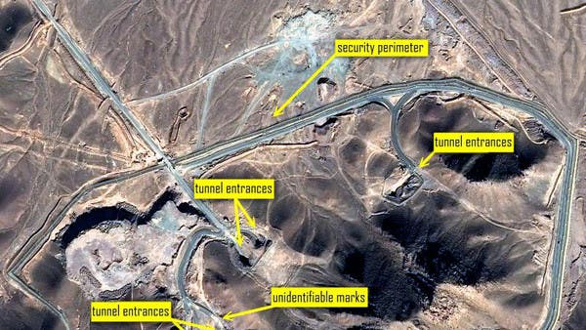
חשיפת מתקן העשרה בקום (25 בספטמבר 2009)
https://youtu.be/ZObrRvpRJvA
Notes:
חשיפת קום בהודעה משותפת של אובמה, סרקוזי ובראון
1:48 דקות
דוגמא לחשיפה לא ישראלית.
אובמה אומר שהמודיעין הועבר לסבא"א (לא תמיד נעשה מראש).
אומר שאיראן הודיעה לסבא"א על המתקן – שנים אחרי שנבנה (אחרי שנודע לה שנחשפה) – מחוייבת להודיע על כוונות להקמת מתקן כזה. ידוע מהארכיון שזה נועד לתכנית החשאית.
מציין את זכותה של איראן לאנרגיה גרעינית לצרכי שלום (NPT) – לגייס תמיכה, אך מדגיש שמאפייני התכנית של איראן אינם עולים בקנה אחד עם תכנית לצרכי שלום.

Slide 19
חשיפת ארכיון הגרעין (30 באפריל 2018)
https://youtu.be/SavgP0DgMl8
עד דקה 1:02
Notes:
30 אפריל 2018- במסיבת עיתונאים של ראה"מ בפני עשרות עיתונאים מהארץ והעולם שהועברה בשידור חי ברחבי העולם, הציג מצגת דרמטית שחשפה את ארכיון הגרעין האיראני.
מתחיל בעברית ועובר לאנגלית – כמעט 20 דקות. נראה דקה
לאחר הסרטון:
בנאומו במאי 2018 הזכיר הנשיא טראמפ את החשיפה כחלק מהטיעונים ששימשו בסיס להחלטתו לפרוש מהסכם הגרעין.
הוכחה לתכנית נשק מקיפה: תכנון, יצור, ניסוי
היעד - ייצור 5 רש"קים של 10 קילוטון לזיווד על טיל
דירקטיבה של ההנהגה: טיפול בצווארי בקבוק טכנולוגיים ושימור נכסים אסטרטגיים
4. מהלכי הטעיה והונאה מכוונים

Slide 20
חשיפת טורקוזעבאד (27 בספטמבר 2018)
https://youtu.be/lZX-ULWD8VI?t=103
עד דקה 5:16
Notes:
כך נראה סיכול מדיני
לפני הסרטון:
הרקע - חשיפת ארכיון הגרעין. ראה"מ מזכיר בתחילת דבריו שחלפו חודשים מאז שישראל חלקה את המידע עם סבא"א וממשיך משם, וכן חושף אתר חדש – מחסן סודי בטהרן שבו מחביאים האיראנים ציוד וחומרים גרעיניים (וגם 3 אתרים של חיזבאללה שמשמשים לייצור טילים מדויקים).
נוסף לחשיפה מסר הרתעתי – ישראל יודעת מה איראן עושה ואיפה היא עושה את זה.
לאחר הסרטון
מוטיב איראני חוזר – עבירה, חשיפה, נקיונות האתר, משיכת זמן.
ממצאים בטורקוזעבאד על אף סניטציה (יכולות אנליטיות גבוהות של סבא"א), ביקור חוזר

Slide 21
כלים לסיכול מדיני
מועצת הבטחון (מועבי"ט) של האו"ם
הסוכנות הבינלאומית לאנרגיה אטומית (סבא"א)
פעילות מדינית בילטרלית
חשיפת מידע מודיעיני
הסכמים

Slide 22
הסכמים ככלי בסיכול המדיני
היכולת להגיע להסכם ו"איכותו" מותנים בעוצמת הסנקציות שקדמו לו (גודל המצוקה של היריב)
דחיפות ההגעה להסכם על רקע איום לשימוש בכח
חוזקת ההסכם עבור היריב – מתן לגיטימציה
מנגנון יציאה
Notes:
בולט שני – איום ישראלי שנתפס כאמין לתקיפת מתקני הגרעין
בולט שלישי – איראן קיבלה לראשונה לגיטימציה לתכנית ההעשרה. מייצר בעיות מול אחרים באזור שרוצים העשרה (טורקיה, סעודיה)
בולט רביעי – הפעלת הסנאפבק האמריקאי התאפשר הודות לסעיף זה שנקרא לרוב "מנגנון יישוב סכסוכים"

Slide 23
הסכמים עם איראן
נסיונות מגוונים לתיווך לאורך השנים: שוויץ, טורקיה, קזחסטן, עומן
שחקנים מובילים: מדינות אירופאיות (E3), א"א, ארה"ב-רוסיה-סין
JPA, JCPOA - נסיגה אמריקאית
הצלחות יחסיות בעיכוב התכנית וצמצום יכולת ההתעצמות לצד אתגרי מו"פ ותשתיות, ופגות תוקף של ההסכם
Notes:
לפתיחת השקף: המונח "הסכם הגרעין עם איראן" מתייחס לתהליך של מו"מ שנמשך 13 שנים מ 2002 עד 2015.
איראן עצמה עשתה מאמצים שונים לאורך השנים לפתור את הסכסוך בדרכים דיפלומטיות כדי להיחלץ מהסנקציות והבידוד המדיני, כולל הצעה ב 2003 לארה"ב שכונתה "The Great Bargain" (שנדחתה ע"י ארה"ב ואז פנו לאירופאיות).
התחילו מהפסקת העשרה והפרדה, המשיכו ל freeze for freeze ב 2008 וסיימו עם קבלת תכנית העשרה. ישראל: אפס העשרה
בולט שני – JPA – 2013 הסכם זמני עד להשגת הסכם כולל.
בולט שלישי – נסיגה אמריקאית (מאי 2018):
שה"ח פומפיאו הציג 12 דרישות מאיראן להסכם חדש הנוגעות להתנהגותה באזור, בגרעין ופנימית (שיהפכו אותה "למדינה נורמלית"). בינואר 2020 איראן התנערה מכל המגבלות.
מכל שיטות הסיכול – הסיכול המדיני השיג את העיכוב הגדול ביותר.

Slide 24
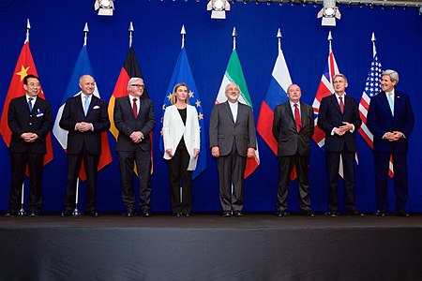
הסכם הגרעין - JCPOA
https://youtu.be/03JdbYggUTs
Notes:
3:33 דקות
סרטון מ 2015 (מסביר את האמירה על העיכוב הגדול ביותר)
מתייחס גם לתגובות להסכם

Slide 25
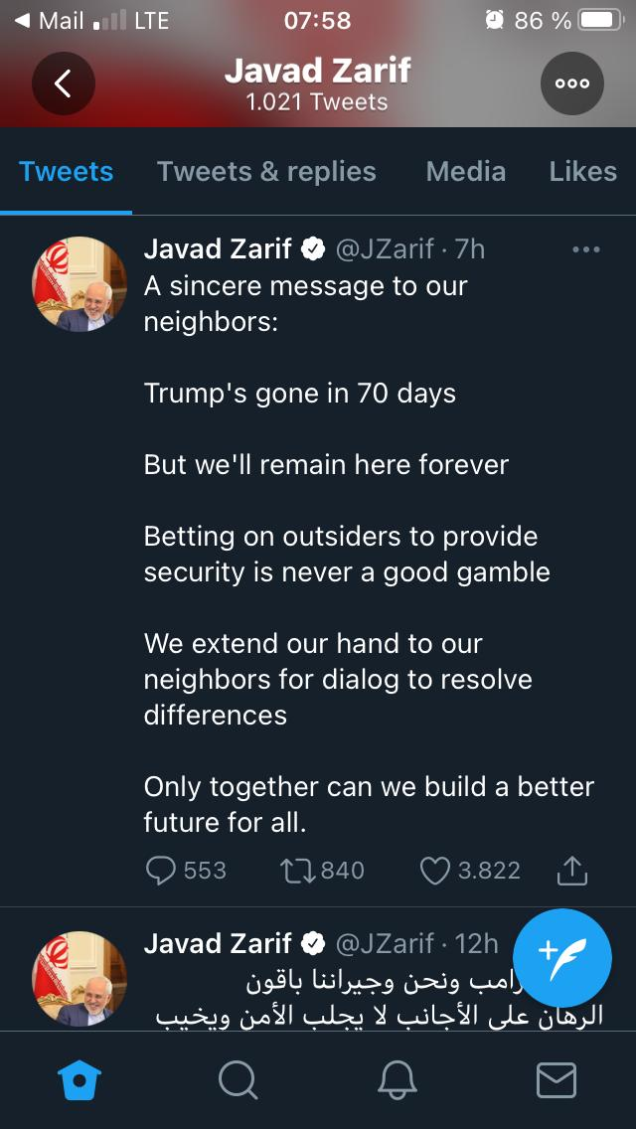
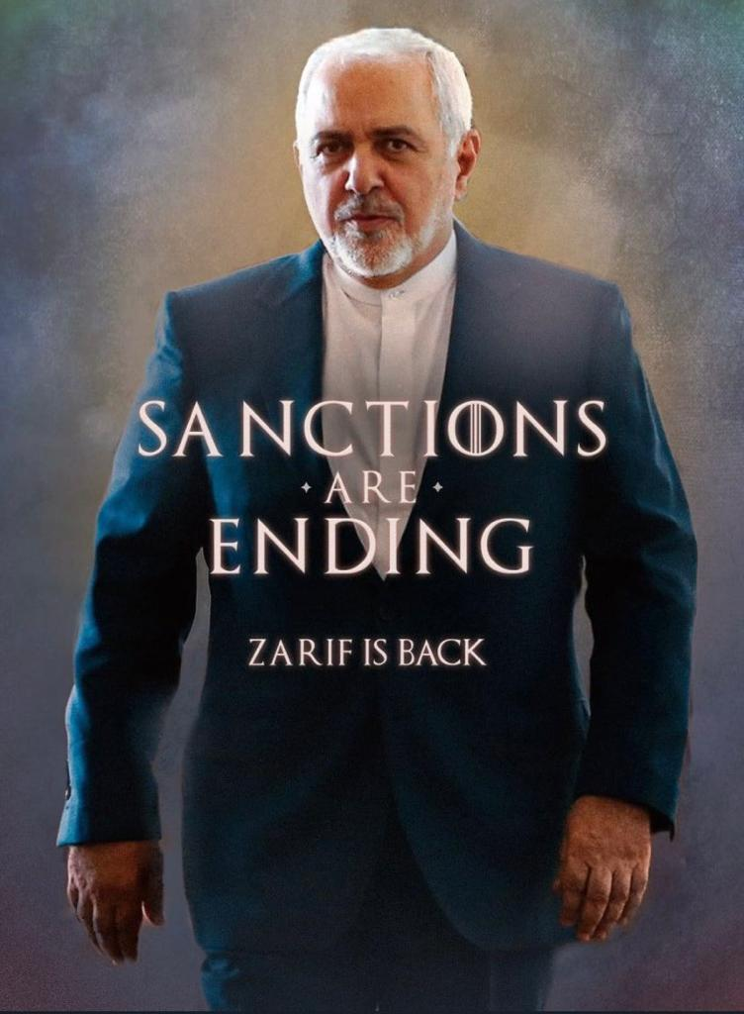
מה צפוי בהמשך
ממשל ביידן:
חזרה להסכם הקיים? באילו תנאים?
הסכם חדש? מה יהיו התיקונים?
הסדר אזורי?
Notes:
תנאים לחזרה להסכם:
איראן – הסרת סנקציות פרמננטית.
ביידן – חזרה לציות איראני לתנאי ההסכם הקיים.
בינתיים – איראן משפרת את נקודת הפתיחה שלה למו"מ אפשרי, את מנופי ההשפעה האזוריים שלה למשל.
הטוויט של זריף מה 9.11
הסדר אזורי – על רקע שאיפות לאנרגיה גרעינית של מדינות במזה"ת (סעודיה, טורקיה, מצרים, ירדן ומאע"מ) – נורמת העשרה והפרדה

Slide 26
שקפים עודפים

Slide 27
ה- NPT
מדינות לא גרעיניות (כל היתר, 186מדינות)
מדינות גרעיניות (ארה"ב, רוסיה, בריטניה, צרפת וסין)
מדינות שייצרו נשק גרעיני, וביצעו ניסוי גרעיני לפני ה- 1 בינואר 1967
פרשו מהאמנה
צפון קוריאה
לא חתמו
הודו, פקיסטן, ישראל
פיקוח סבא"א "מקיף"
Notes:
חלוקת העולם לשתי קבוצות של מדינות
הגרעיניות הן חמש החברות הקבועות במועבי"ט (זכות וטו)
רוסיה ירשה את בריה"מ (לאחר הקריסה ביילרוס, אוקראינה וקזחסטן התפרקו מנשקן)
הודו ופקיסטן ביצעו ניסויים גרעיניים ב- 1998 (הודו ב 1974)
צפ"ק פרשה ב- 2003 (סעיף 10 באמנה)

